Slide 1
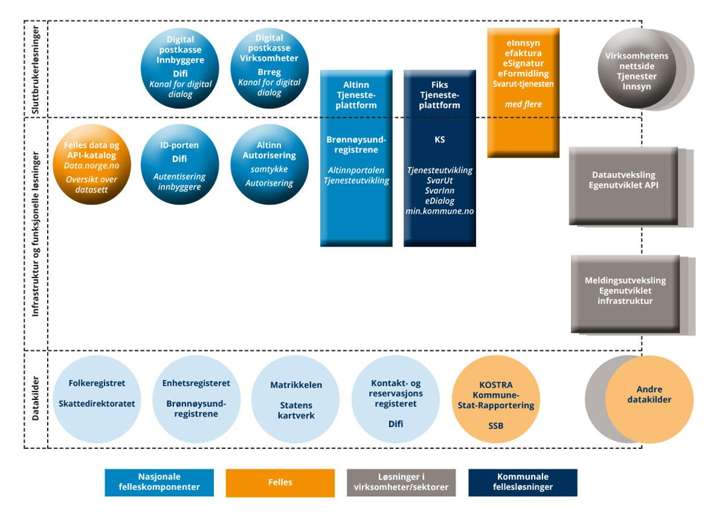

Økosystemer utfordrer sektorstyringen
Bendik Bygstad
Professor ved Universitetet I Oslo, Professor II NHH

Slide 2
To utfordringer for digitalisering av offentlig sektor
Forskningen viser at digitale økosystemer er i vekst både I privat og offentlig sektor.
De representerer en alternativ tenking om organisering og styring av digitaliseringen
Sektorstyring er lite egnet
for digitalisering
2. Innovasjon skjer for sakte

Slide 3
Eksempel digitalt økosystem: E-resept
Et digitalt økosystem kan ses som en metaorganisasjon med et eget formål. I denne organisasjonen samarbeider et antall aktører frivillig i definerte, varige roller i en digital struktur og skaper verdi sammen.

Slide 4
Eksempel digitalt økosystem: E-resept
Et digitalt økosystem kan ses som en metaorganisasjon med et eget formål. I denne organisasjonen samarbeider et antall aktører frivillig i definerte, varige roller i en digital struktur og skaper verdi sammen.
Styrken ved økosystemer:
Tverrsektorielt. Styres gjennom roller i den digitale strukturen
Muliggjør innovasjon I to hastigheter; langsom I kjernen. rask i tjenestene

Slide 5
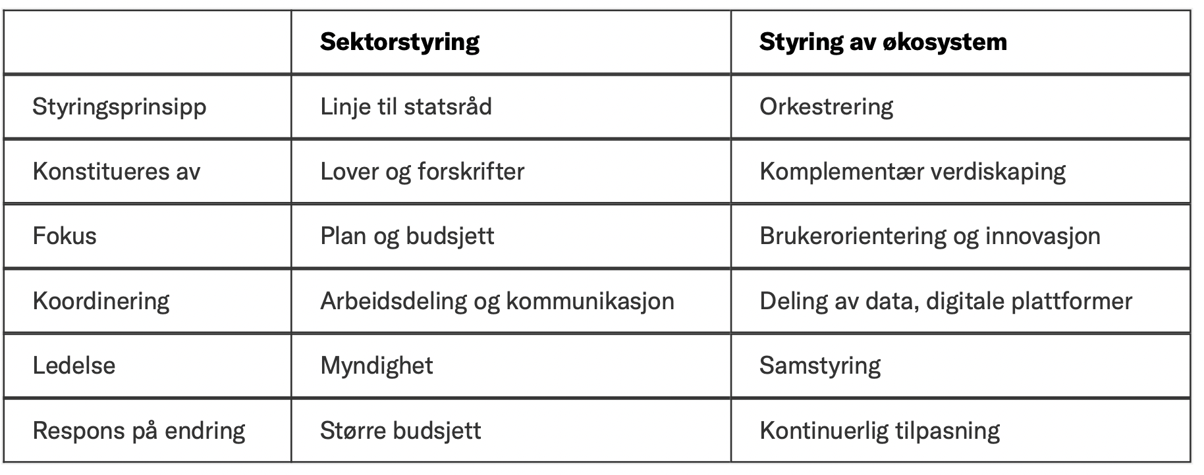
Sektorstyring vs. økosystem

Slide 6
Hvordan utfordrer økosystemene?
Økosystemene kan ikke styres slik sektorene styres – de bør orkestreres gjennom konsensuspregede og sammensatte prosesser.
I økosystemene kommer finansiering og ressurser fra mange kilder. Nye roller og ansvarslinjer må etableres
Det er uløst hvordan situasjoner der sektorstyring og orkestrering kommer i konflikt, skal håndteres. At beslutninger og prioriteringer om bruk av ressurser foretas innen økosystemet heller enn gjennom direkte dialog mellom virksomhet og overordnet myndighet i linjen, endrer maktforholdene.

Slide 7
Ny agenda for offentlig styring og ledelse
Et voksende antall offentlige oppgaver kan ikke lenger håndteres bare i en enkelt styringslinje, men må løses i samspill mellom aktører – ofte på tvers av sektorer. Digitaliseringsstrategiens fokus på sammenhengende tjenester illustrerer dette med tydelighet. I tillegg bør innovasjonshastigheten økes.
Digitale økosysemer er et svar på begge utfordringene:
Tverrsektorielt. Styres gjennom roller i den digitale strukturen, ikke linjen
Muliggjør innovasjon i to hastigheter; langsom I kjernen, rask i tjenesteutvikling
Lanestedt og Bygstad, Stat og Styring 2022.

